Slide 1
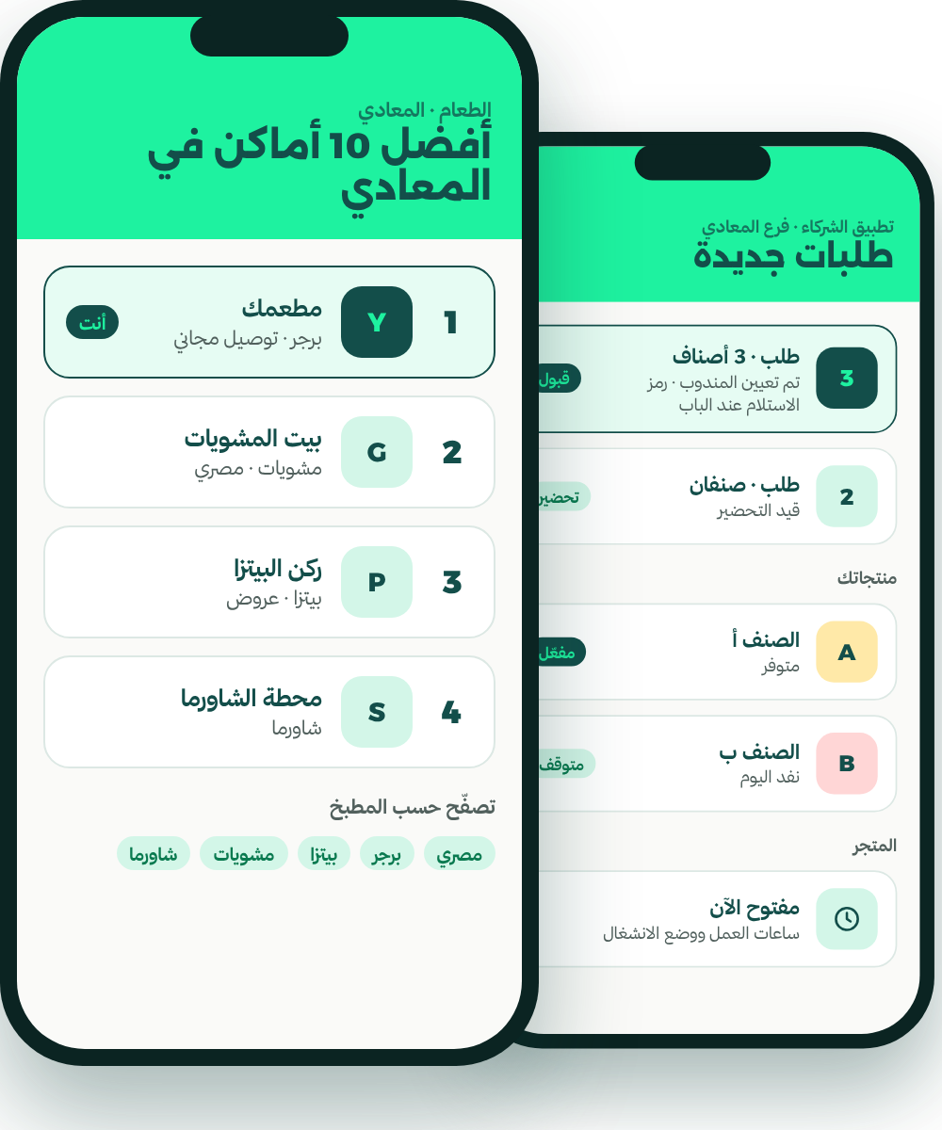

كتيّب الشركاء
وددى
شريك النمو في حيّك
نمِّ نشاطك التجاري
إلى ما بعد واجهة المحل.
تعرّف على وددى، منصة التوصيل والنمو المصمَّمة لحي المعادي.
متاجر الحيوانات
البقالة
المقاهي
المطاعم
احتفظ بتطبيقاتك الأخرى
عمولة مخفَّضة عند الانطلاق
بدون رسوم تأسيس
الشركاء المؤسسون
من المعادي · ومصمَّم من أجلك

Slide 2




تطبيق للعملاء
اكتشاف المتاجر القريبة، والطلب، ومتابعة كل توصيل مباشرةً.
من نحن
من المعادي.
ومبنية حول الأعمال المحلية.
تطبيق للشركاء
إدارة طلباتك ومنتجاتك وتوفّرها وعملياتك اليومية.
مناديبنا نحن
وددى منصة توصيل محلية متعددة الفئات. نربط سكان الحي الواحد بالمطاعم والمقاهي ومتاجر البقالة ومتاجر الحيوانات التي تخدمه، ونركّز سوقنا وتسويقنا ومناديبنا على هذا الحي.
تدير وددى شبكة التوصيل الخاصة بها داخل المناطق التي تخدمها.
أربع فئات في تطبيق واحد
الطعام والقهوة والبقالة ومستلزمات الحيوانات، جنبًا إلى جنب.
التطبيقات الكبرى تُدرِج نشاطك في قائمة. وددى يساعد حيّك على اكتشافه.
02
متاح في التطبيق
وددى · كتيّب الشركاء

Slide 3
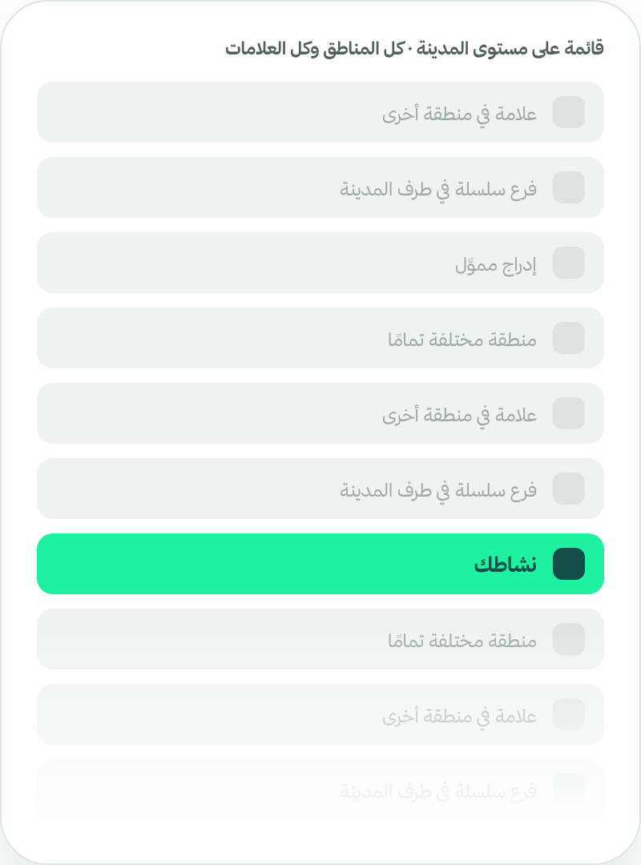
المشكلة
نشاطك يستحق
أكثر من مجرد إدراج آخر.
السوق الذي يغطي مدينة كاملة مبني على الاتساع. وهذا البناء يخلق تحديات حقيقية لنشاط يعيش عملاؤه على بُعد شوارع قليلة.
قائمة أكبر بكثير تتنافس داخلها
01
يتقاسم إدراجك الانتباه مع علامات من كل منطقة.
إعلان في قاعة مزدحمة
02
على ترويجك أن يُسمَع فوق أصوات الجميع.
مساحة ضيقة لهوية الحي
03
يصعب أن تصبح «مكان حيّنا» داخل قائمة تغطي المدينة كلها.
03
وددى · كتيّب الشركاء

Slide 4
ما يميّز وددى
منطق السوق الكبير مقابل نموّ يبدأ من الحي.
وددى: الحي أولًا
نموذج السوق على مستوى المدينة
يتصفّح العملاء المتاجر المرتبطة بمكان سكنهم.
يتصفّح العملاء قائمة تمتد عبر مناطق كثيرة.
الاكتشاف
تركّز وددى إعلاناتها على المناطق التي تخدمها.
يتنافس الترويج على الانتباه داخل سوق مزدحم.
التسويق
يستطيع الشركاء أن يصبحوا أسماء مألوفة في حيّهم.
مساحة محدودة لبناء هوية مميزة داخل الحي.
العلامة المحلية
فرع المعادي هو الفرع المخصَّص لعملاء المعادي.
فروع العلامة تندرج ضمن حضور واحد واسع على مستوى المدينة.
الفروع
مناديب وددى يعملون داخل مناطق توصيلها.
الأسطول والتغطية منظَّمان حول المدينة كلها.
التوصيل
المكافآت والمهام الأسبوعية وأماكن وددى مبنية حول عادات أهل الحي.
الولاء يذهب في أغلبه إلى السوق ككل.
تكرار الطلب
تقارن هذه الصفحة بين نموذجَي عمل. وهي تصف اختلافات في البناء، وليست حكمًا على أي شركة بعينها.
04
وددى · كتيّب الشركاء

Slide 5



العرض
ماذا تدفع. وماذا يبقى لك. وكيف تبدأ بلا مخاطرة.
ابدأ بلا مخاطرة
ماذا يبقى لك
ماذا تدفع
بدون رسوم تأسيس
لا شيء
الانضمام والتجهيز وقائمة المنتجات والصور بلا أي تكلفة.
[100% ناقص العمولة]
عمولة مخفَّضة عند الانطلاق
من قيمة كل طلب
رسوم التأسيس
[النسبة] خلال أول [المدة].
بلا حصرية
موعد الصرف
العمولة
[جدول التسوية]
[النسبة] عن كل طلب مكتمل
احتفظ بكل تطبيق تبيع عليه اليوم، وأضف وددى بجانبها.
خروج واضح
الطلبات النقدية
يحصّلها مناديبنا، وتُضاف إلى مستحقاتك
الرسوم الشهرية
[مدة العقد والإشعار]
[إن وُجدت]
الاسترداد
[سياسة الاسترداد]
رسوم التوصيل
[نموذج رسوم التوصيل]
الإعلانات
اختيارية، وليست شرطًا أبدًا
نحن جدد، فلا توجد قصص نجاح بعد. لذلك يحصل الشركاء المؤسسون على هذه الشروط مكتوبة.
05
سياسة تشغيل · تُراجَع قبل الطباعة
وددى · كتيّب الشركاء

Slide 6
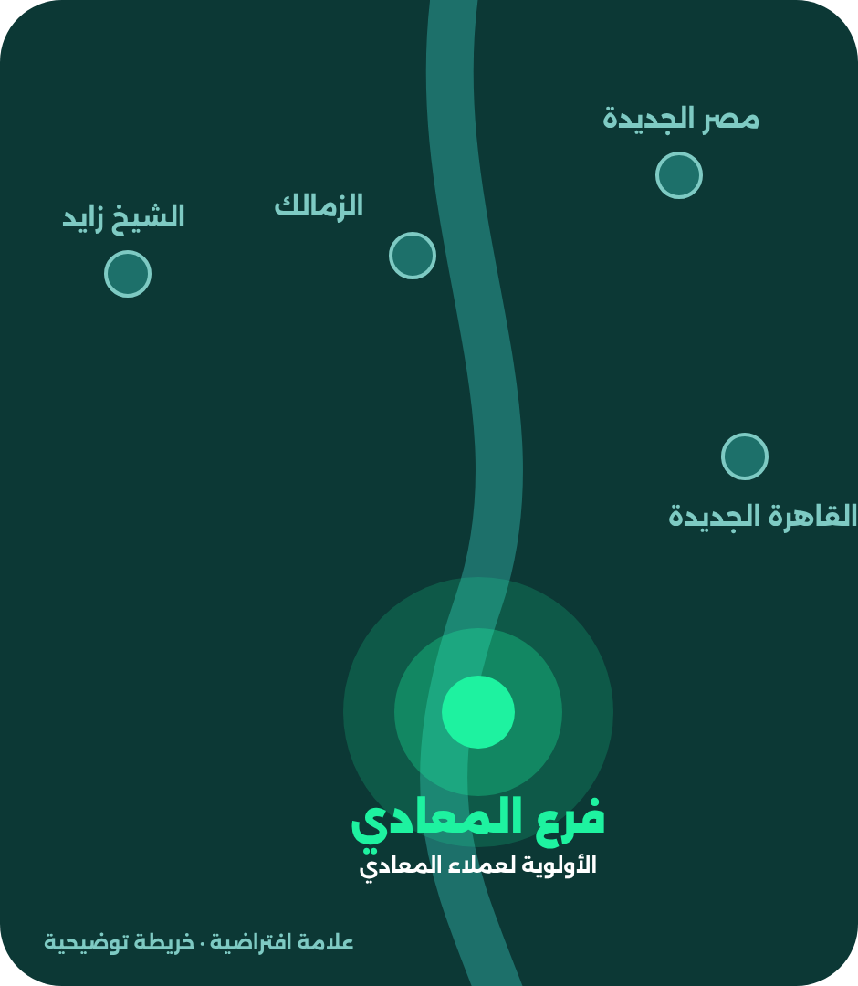
للعلامات التي تملك أكثر من فرع
فرعك في المعادي
له الأولوية.
علامة واحدة. فروع متعددة. وحيّك أولًا. سواء كان لديك فرع واحد أو عشرون، فإن وددى مبنية حول الفرع الذي يخدم حي العميل.
علامة لها عدة فروع
1
المعادي، القاهرة الجديدة، مصر الجديدة، الزمالك، الشيخ زايد.
العميل يفتح وددى في المعادي
2
تعرض وددى السوق الخاص بذلك الحي.
فرع المعادي هو ما يراه
3
حضور مستقل للفرع، مع عروض محلية.
الطلب يصل إلى الفرع الصحيح
4
يُحضَّر ويُوصَّل من الفرع الذي يخدمه.
الأولوية تعني ارتباط الفرع المحلي وظهوره المخصَّص لعملاء المعادي، وليست ضمانًا لترتيب معيّن في النتائج. تنضم الفروع الأخرى مع افتتاح وددى في مناطقها.
06
سياسة تشغيل · تُراجَع قبل الطباعة
وددى · كتيّب الشركاء

Slide 7
منظومة وددى للنمو المحلي
حيٌّ واحد. خمس طرق للنمو.
5
4
3
2
1
النمو
الاحتفاظ بالعملاء
التوصيل
الترويج
الاكتشاف
تطبيق الشركاء والتحليلات المتاحة يساعدانك على إدارة نشاطك وفهمه.
مناديب وددى يحملون الطلب، مع تتبّع مباشر حتى الباب.
إعلانات محلية، ومحتوى على وسائل التواصل، و«شريك تحت الأضواء»، وحملات للحي.
يجد العملاء المطاعم والمقاهي ومتاجر البقالة ومتاجر الحيوانات القريبة.
المكافآت والمهام الأسبوعية وبطاقات الخدش والمحفظة تعيد العملاء إليك.
صفحة 14
صفحة 11
صفحة 13
الصفحات 09–10
صفحة 08
07
وددى · كتيّب الشركاء

Slide 8
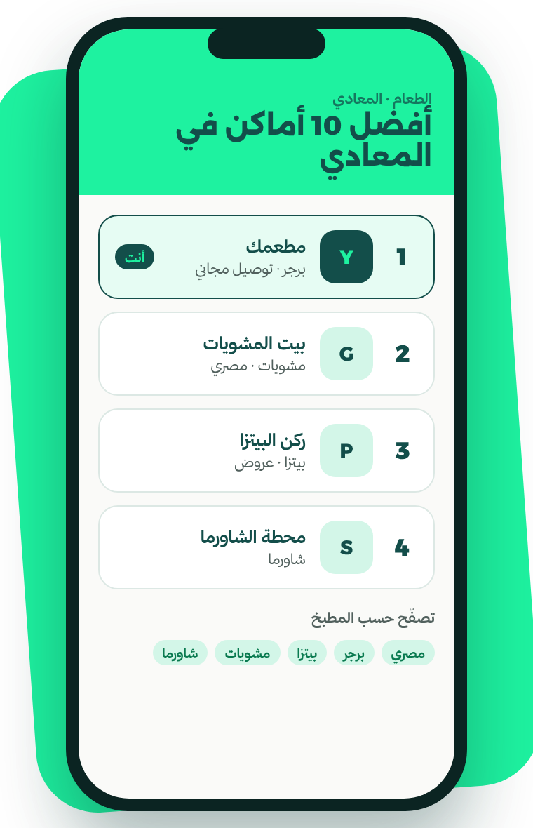




1 · الاكتشاف
كن حيث يتسوّق أهل حيّك.
تطبيق وددى للعملاء منظَّم حول ما هو قريب من العميل، فلا يتوقف ظهورك على إنفاق يفوق إنفاق مدينة كاملة.
أفضل 10 في المعادي، بالترتيب
قائمة مرتَّبة بالأماكن المفضلة في الحي، في أعلى صفحة الطعام.
تُكتشَف حسب الفئة
حسب المطبخ للمطاعم، وحسب القسم للبقالة، وحسب الحيوان لمتاجر الحيوانات.
عروضك ظاهرة منذ البداية
تظهر العروض والتوصيل المجاني على إدراجك قبل فتح القائمة.
بحث لا يخرج من الحي
من يبحث عن شيء محدَّد يجد من يبيعه بالقرب منه.
ماذا يعني ذلك لك
تنافس شارعك، لا المدينة كلها.
08
متاح في التطبيق
وددى · كتيّب الشركاء

Slide 9
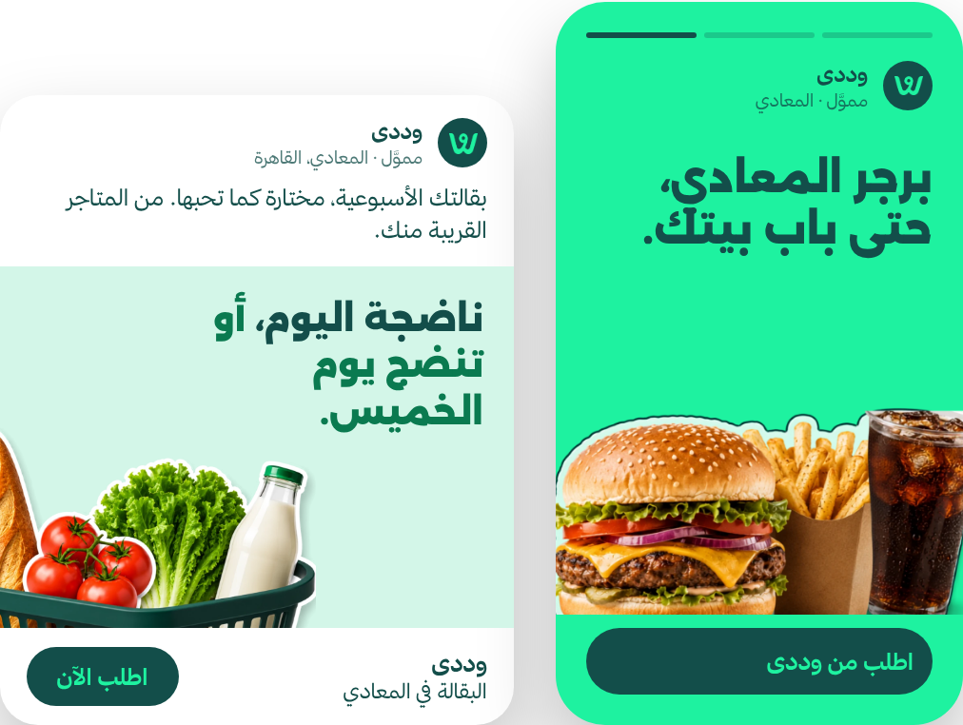



2 · الترويج
نحن لا نكتفي بإدراجك.
بل نروّج لك في المعادي.
تعلن وددى في المناطق التي تخدمها، وتضع شركاءها أمام من يسكنون فيها.
أ · إعلانات محلية بتمويل من وددى
بتمويل من وددى
حملات على إنستغرام وفيسبوك موجَّهة إلى المعادي: اكتشاف المطاعم، والقهوة، والبقالة الأسبوعية، ومستلزمات الحيوانات، والجديد على وددى.
ب · «شريك تحت الأضواء» وأماكن وددى
بالاختيار
يظهر شركاء مختارون في محتوى وددى، وكل أسبوع يصوّت أهل المعادي لأماكنهم المفضلة.
ج · ظهور مدفوع اختياري
اختياري
مواضع مموَّلة في الصفحة الرئيسية وداخل الفئات، مُعلَّمة دائمًا، إن أردت وصولًا أكبر.
تصوّرات إعلانية · صيغة القصة والمنشور
مراجعة النتائج
→
استهداف المعادي
→
إعداد المحتوى
→
اختيار الشركاء
لا يلزمك شراء إعلانات لتكون مُدرَجًا. التصوّرات الإعلانية المعروضة مقترحات وليست حملات سابقة، والنتائج تتفاوت وغير مضمونة. الميزانية: [ميزانية الإعلانات الشهرية] · الوتيرة: [معدل تكرار الحملات]
09
خطة تسويقية · بانتظار الاعتماد
وددى · كتيّب الشركاء

Slide 10
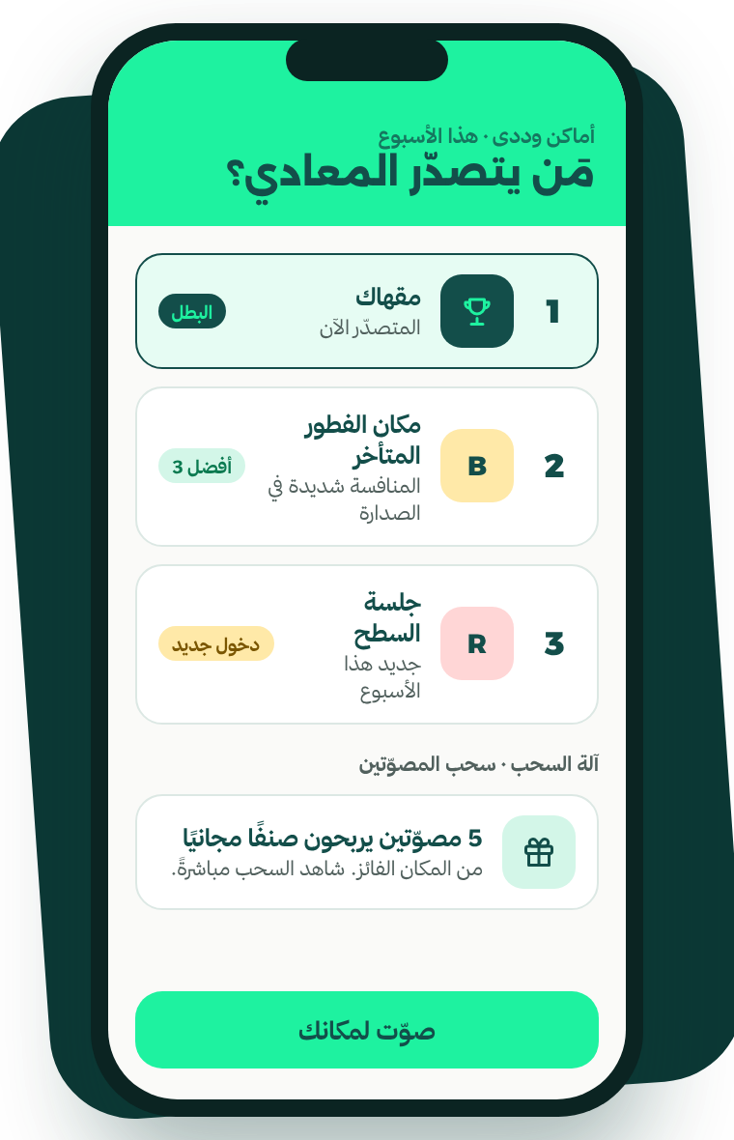



2 · الترويج · أماكن وددى
دع حيّك يختار أماكنه المفضلة.
كل أسبوع يصوّت عملاء وددى لأماكنهم المحلية المفضلة. فيجد الحي ما يتحدث عنه، وتجد أنت ما تفوز به.
صوت واحد لكل شخص كل أسبوع
لوحة صدارة مباشرة يرغب زبائنك في تحريكها.
تكريم للفائز
المكان الحاصل على أكبر عدد من الأصوات يُتوَّج بطلًا للأسبوع داخل وددى.
سبب للزيارة
يُختار خمسة من مصوّتي المكان الفائز عشوائيًا ليربح كلٌّ منهم قسيمة لصنف مجاني منه. وددى هي الجهة المنظِّمة للسحب.
ماذا يعني ذلك لك
اهتمام من أهل الحي لم تدفع ثمنه، ووجوه جديدة عند بابك.
10
متاح في التطبيق
وددى · كتيّب الشركاء

Slide 11
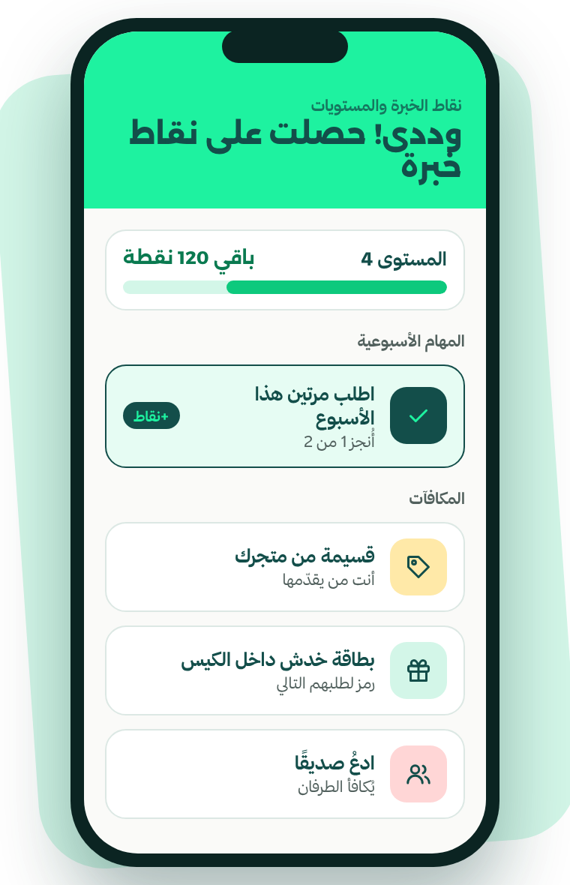




4 · الاحتفاظ بالعملاء
حوّل الطلب الأول إلى عميل دائم.
تمنح وددى العملاء أسبابًا للعودة لا تتوقف على خفض أسعارك.
نقاط الخبرة والمستويات
يجمع العملاء نقاط الخبرة مع كل طلب ويفتحون المكافآت كلما ارتقوا مستوى.
المهام الأسبوعية
تحديات تعيد العملاء إلى التطبيق خلال الأسبوع نفسه.
بطاقات الخدش
رمز مطبوع داخل الكيس يحوّل الطلب إلى سبب للطلب التالي.
المحفظة والدعوات وإعادة الطلب
رصيد للإنفاق، وأصدقاء للدعوة، وطلبات سابقة على بُعد لمسة.
ماذا يعني ذلك لك
مزيد من عملاء الليلة يصبحون عملاء الأسبوع المقبل.
11
متاح في التطبيق
وددى · كتيّب الشركاء

Slide 12




مصمَّمة لكل نشاط
منصة واحدة. واحتياجات مختلفة لكل نشاط.
متاجر الحيوانات
البقالة والسوبرماركت
المقاهي
المطاعم
ملف لكل حيوان أليف
اختيار درجة النضج
أماكن وددى
أفضل 10 في المعادي
متجر مبني حول كل حيوان
جاهزة للأكل، أو تنضج خلال 2–3 أيام
تصويت أسبوعي على الأماكن المفضلة
ترتيب محلي يبرزك
تذكيرات إعادة الطلب
للسلطة أو للطهي
تُكتشَف حسب الرغبة
أصناف قابلة للتخصيص
طلب قبل أن ينفد الكيس
موظفك يعرف من أي صندوق يختار
العملاء يتصفّحون حسب الفئة
الطلب يصل صحيحًا من المرة الأولى
قائمة العيادات البيطرية
تسوّق حسب القسم
العروض في المقدمة
إعادة الطلب بلمسة
اتصال أو واتساب أو اتجاهات
المتجر كله معروض بوضوح
ظاهرة قبل فتح القائمة
عادات تتكوّن حول قائمتك
يتوفر كتيّب مخصَّص للمطاعم، وآخر لمتاجر البقالة، وثالث لمتاجر الحيوانات، بتفاصيل كل فئة.
12
متاح في التطبيق
وددى · كتيّب الشركاء

Slide 13
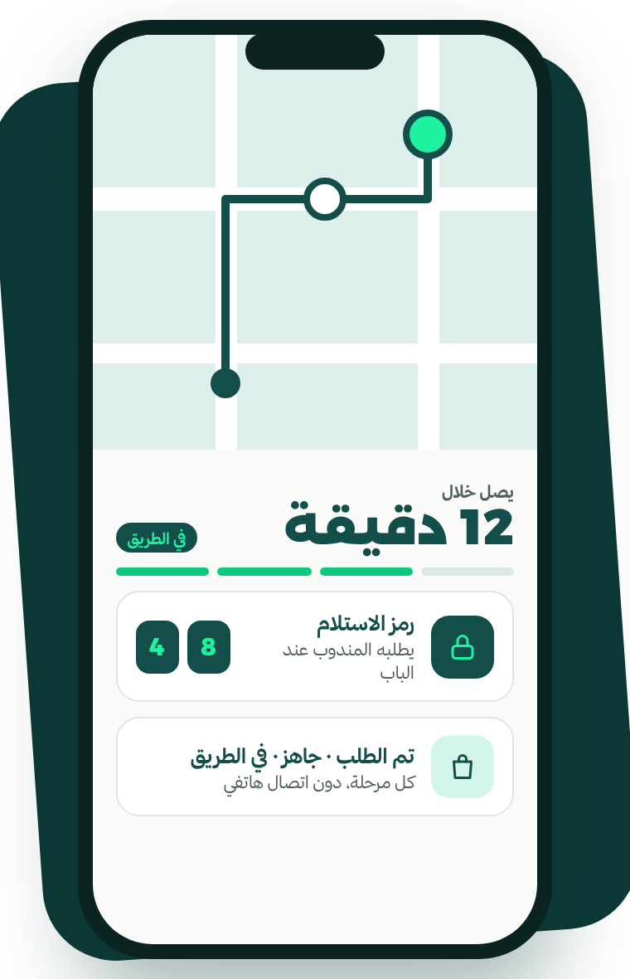




3 · التوصيل
نحن نوصّل. وأنت تركّز على نشاطك.
وسّع وصولك دون أن تبني فريق مناديب خاصًّا بك وتديره.
مناديب وددى
شبكة توصيل تعمل داخل الحي.
تتبّع مباشر للعميل
خريطة مباشرة ووقت وصول متوقَّع، فيتابع العميل طلبه بدل أن يتصل بك.
رمز استلام عند الباب
يطلبه المندوب، ليصل الطلب إلى صاحبه.
نتولّى التحصيل النقدي عنك
يحصّل المناديب قيمة الدفع عند الاستلام، وتُضاف إلى مستحقاتك (صفحة 05).
ماذا يعني ذلك لك
اتصالات أقل، وخلافات أقل، وانطباع أخير قوي.
13
متاح في التطبيق
وددى · كتيّب الشركاء

Slide 14
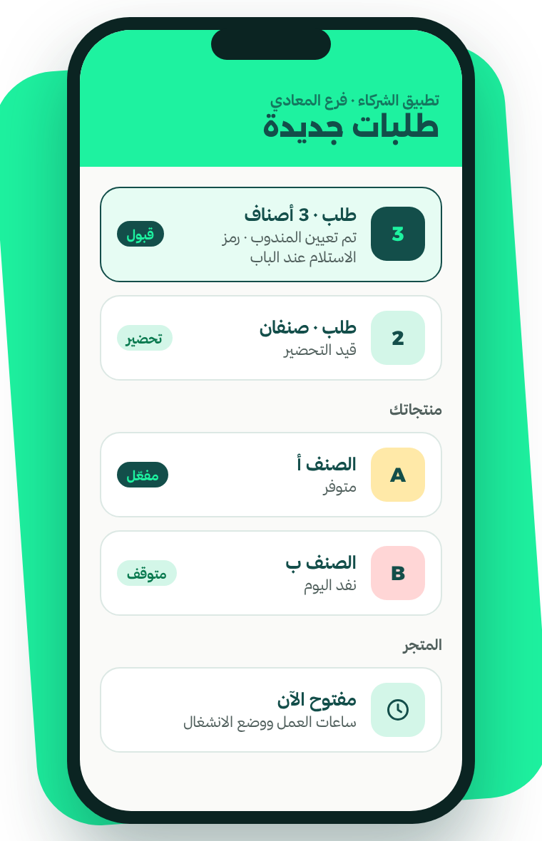
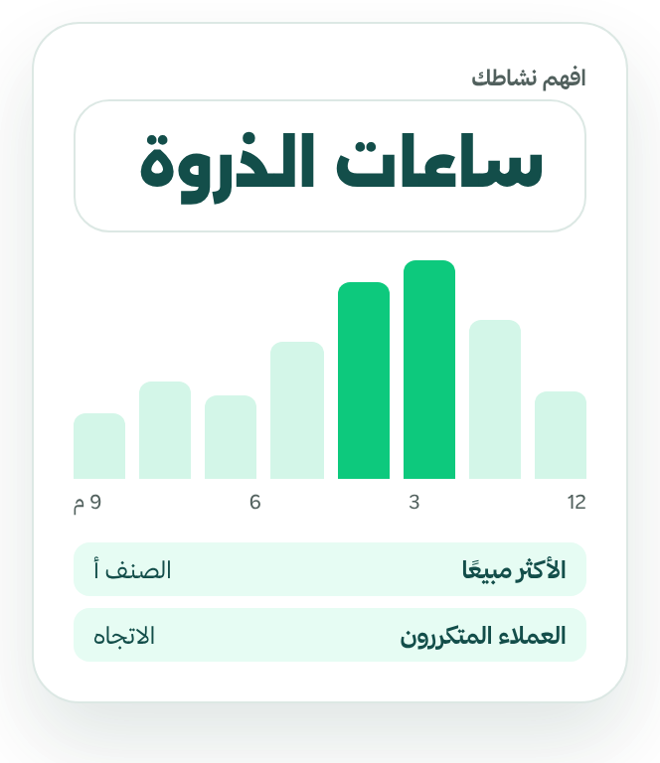



5 · النمو
نشاطك.
تحت سيطرتك.
أدِر حضورك على وددى من تطبيق الشركاء، واستعن بالتحليلات المتاحة لاتخاذ قرارات أفضل.
الطلبات
استلم كل طلب واقبله وتابعه.
المنتجات والأسعار
أبقِ قائمة منتجاتك محدَّثة.
التوفّر
علِّم الأصناف التي نفدت وحدِّد ساعات عملك.
التحليلات · عرض تصوّري
تُعرَض التحليلات حيثما كانت مدعومة: [التحليلات المعتمدة: المبيعات، ساعات الذروة، الأكثر مبيعًا، بيانات العملاء]
تطبيق الشركاء · عرض تصوّري
14
نموذج تصوّري
وددى · كتيّب الشركاء

Slide 15
خارطة طريقك
أول 90 يومًا لك مع وددى.
الأيام 61–90
الأيام 31–60
الأيام 15–30
الأيام 1–14
المراجعة
البناء
الانطلاق
التجهيز
نراجع معًا طلباتك وتحليلاتك ونخطّط للربع التالي.
العروض، وأماكن وددى، والأهلية للظهور في ترويج وددى للشركاء.
ابدأ العمل في المعادي. يظهر متجرك في الاكتشاف المحلي من اليوم الأول.
الاتفاقية، وقائمة المنتجات، والصور، والأسعار. وتدريب فريقك على تطبيق الشركاء.
خارطة طريق استرشادية. يتوقف التوقيت الفعلي على قائمة منتجاتك وجاهزيتك: [الجدول الزمني للانضمام]
15
خطة تسويقية · بانتظار الاعتماد
وددى · كتيّب الشركاء

Slide 16
انضم إلى وددى
لننمِّ المعادي معًا.
واتساب
راسل فريق الشراكات
[رمز QR لواتساب]
راسلنا على واتساب
1
تحدّث مباشرةً مع فريق الشراكات عن نشاطك وفروعك.
[واتساب الشراكات]
جهّز متجرك مجانًا
2
الشركاء المؤسسون: بدون رسوم تأسيس، وعمولة مخفَّضة عند الانطلاق.
نبني قائمة منتجاتك معك وندرّب فريقك، بدون رسوم تأسيس.
ابدأ العمل في المعادي
3
[هاتف فريق الشراكات]
الهاتف
ابدأ في استقبال الطلبات من حيّك، واحتفظ بكل تطبيق آخر تستخدمه.
[بريد الشراكات]
البريد
waddyapp.com
الموقع
علامتك. فرعك المحلي. حيّك.
وشريك نموّك.
16
وددى · كتيّب الشركاء

